Slide 1
การพัฒนาซอฟต์แวร์เชิงคอมโพเน็นต์โดยใช้ EJB

Slide 2
การพัฒนาซอฟต์แวร์เชิงคอมโพเน็นต์
โดยใช้ EJB
อ.ที่ปรึกษา
ดร. วรวัฒน์ ลิ้มโภคา
ดร. ชุติเมษฎ์ ศรีนิลทา
จัดทำโดย
นาย พีรยสถ์ ศุภจรูญวงศ์ 42010239
นาย ไพโรจน์ แซ่เล้า 42010250
น.ส. ภัทราภรณ์ อริยปรีชากุล 42010255

Slide 3
ที่มา
การพัฒนาซอฟต์แวร์เชิงคอมโพเน็นต์ เป็นกระบวนการในการสร้างซอฟต์แวร์ โดยนำคอมโพเน็นต์ที่มีอยู่มาใช้ เพื่อลดเวลาและค่าใช้จ่ายในการพัฒนา และการพัฒนาสถาปัตยกรรมคอมโพเน็นต์บนฝั่งเซิร์ฟเวอร์ยังช่วยให้การพัฒนาแอพพลิเคชันระดับเอ็นเตอร์ไพรส์ทำได้ง่ายนอกจากนั้นยังมีความน่าเชื่อถือ, มีระบบรักษาความปลอดภัย ที่ถูกต้องมากขึ้น ทั้งยังช่วยลดความซับซ้อน

Slide 4
วัตถุประสงค์
ศึกษา Web services และข้อดีข้อเสียของ Web services
ศึกษา SOAP XML UDDI WSDL
ศึกษาการออกแบบและพัฒนา website ที่นำเอา Web services และ คอมโพเน็นต์ มาใช้ประยุกต์รวมกัน
ศึกษา Security ที่เกี่ยวข้องกับการติดต่อ Web services
ศึกษา Transaction

Slide 5
ขอบเขตของโครงงาน
พัฒนาระบบอีคอมเมิร์ชที่เกี่ยวกับการจัดการการแต่งงาน ( Wedding Planner ) โดยใช้ Enterprise Java Bean (EJB) นั้นเป็น Web services และแสดงผลด้วย Servlet และ JSP

Slide 6
Web Services

Slide 7
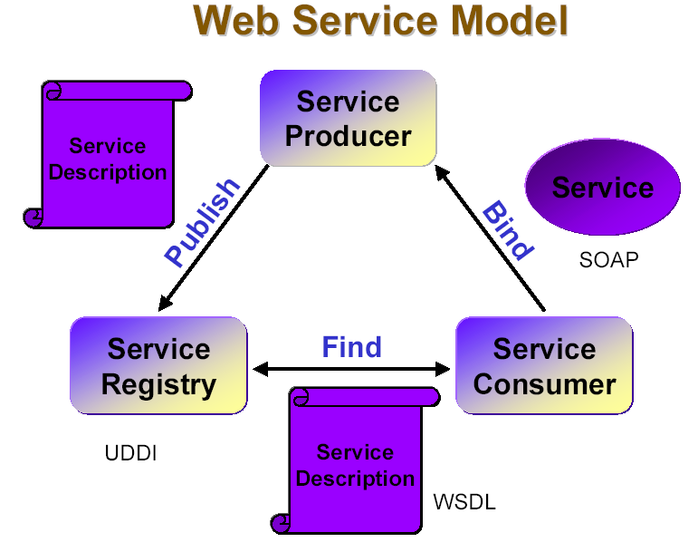

Slide 8
Web Service
XML (eXtensible Markup Language)
SOAP (Simple Object Access Protocol)
WSDL (Web services Description Language)
UDDI (Universal Description, Discovery, and Integration)

Slide 9
XML
เป็นมาตรฐานในการทำเอกสารบนเครือข่าย internet เพื่อการแลกเปลี่ยนข้อมูลที่เป็นลำดับขั้น
อนุญาตให้ผู้ใช้สร้าง tag ขึ้นมาเอง
ข้อมูลสามารถอธิบายความหมายข้อมูลของตัวมันเองได้ (self describe)
XML มีคุณลักษณะ platform independence
สามารถสร้างเอกสาร XML ด้วย text editor ทั่วๆไปได้
มีความกะทัดรัด เข้าใจง่ายและใช้ประโยชน์ได้กว้างขวาง

Slide 10
ใช้ได้หลายภาษาผสมกัน เนื่องจาก XML สนับสนุน UNICODE
ส่วนข้อมูลและส่วนการแสดงผลแยกออกจากกัน ในเอกสาร XMLนั้น จะมีแต่ตัวเนื้อข้อมูล ใช้ style sheet เช่น CSS XSLการแสดงผล
การอ่านและแปรความหมาย สามารถทำได้โดยใช้โปรแกรมที่เรียกว่า XML parser
มีวิธีกำหนดโครงสร้างเอกสาร 2วิธีคือ DTD และ XML Schema
สามารถดึงข้อมูลจากฐานข้อมูลมาอยู่ในรูปของ XMLได้

Slide 11
ประโยชน์ของ XML
สร้างข้อมูลที่สามารถอธิบายความหมายของตัวมันเองได้ (self-describe data)
แลกเปลี่ยนข้อมูล (data exchange)
เป็นรูปแบบข้อความในการสื่อสาร (messaging format) ระหว่าง application หรือ program
ประโยชน์ในเชิง technology internet และการพัฒนา web
เป็นรากฐานของภาษาใหม่ๆในการพัฒนา web ได้เก่ ภาษา XHTML, MathML และ WML เป็นต้น
ใช้ในแวดวงธุรกิจแบบ B2B (Business to Business)

Slide 12
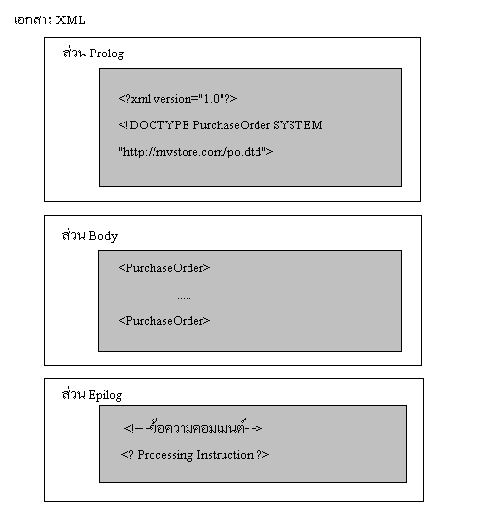
โครงสร้างXML

Slide 13
ตัวอย่างเอกสาร XML
        <?xml version="1.0" encoding=”windows-874”?>
        <?xml-stylesheet type="text/xsl" href="slstyle.xsl"?>
        <!DOCTYPE StudentList SYSTEM “http://www.myclassroom.com/sl.dtd”>
        <StudentList>
        <student studentid=”1”>
        <prefix> นาย </prefix>
        <fname> พีรยสถ์ </fname>
        <lname> ศุภจรูญวงศ์ </lname>
        </student>
        <student studentid=”2”>
        <prefix> นาย </prefix>
        <fname> ไพโรจน์ </fname>
        <lname> แซ่เล้า </lname>
        </student>
        </StudentList>

Slide 14
SOAP
SOAP คือ โพรโตคอลสื่อสารที่อาศัยไวยากรณ์ของภาษา XML ( XML-Based Messaging ) และทำงานกับโพรโตคอลอื่นๆได้หลายชนิด เช่น HTTP, SMTP, FTP, IIOP เป็นต้น สาเหตุที่ใช้ไวยากรณ์ของ XML เนื่องจากสามารถทำงานได้ทุกแพลตฟอร์ม

Slide 15
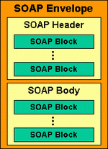
โครงสร้าง SOAP

Slide 16
<soap:Envelope xmlns:soap="http://schemas.xmlsoap.org/soap/envelope/" soap:encodingStyle="http://schemas.xmlsoap.org/soap/encoding/">
<soap:Header>
<!-- ข้อมูลในส่วนของ Header -->
<i:local xmlns:i="http://www.i3t.or.th/ws/">
<i:currency>Bath</i:currency>
</i:local>
</soap:Header>
<soap:Body>
<!-- ข้อมูลในส่วนของ Body -->
<GetPrice>
<Item>Rose</Item>
<Quantity>100</Quantity>
</GetPrice>
</soap:Body>
<soap:Fault>
<!-- ข้อมูลของ SOAP ในกรณีมีข้อผิดพลาด จาก SOAP Node -->
</soap:Fault>
</soap:Envelope>

Slide 17
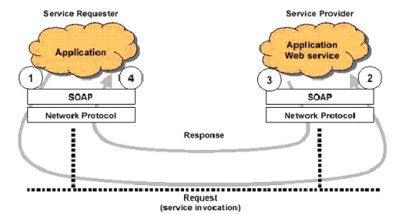
ขั้นตอนการทำงานของ SOAP โดยใช้ภาษา XML

Slide 18
ข้อดี/ข้อเสีย ของ SOAP
ข้อดีของโพรโตคอล SOAP คือมีความสามารถเรียกใช้คอมโพเนนต์หรือ Web Services ข้ามเครื่อง ข้ามแพลตฟอร์มได้ โดยอาศัยโพรโตคอลที่มีอยู่เดิมในอินเตอร์เน็ตอย่าง HTTP และรูปแบบข้อความที่สื่อสารกันด้วยภาษา XML
ข้อเสีย คือ เสียเวลาในการแปลกลับมาเป็นรูปแบบที่โปรแกรมเข้าใจ และโพรโตคอลนี้มีสมรรถนะในการรับ- ส่งข้อมูลต่ำ

Slide 19
WSDL
WSDL เป็นภาษาที่ใช้อธิบายคุณลักษณะการให้บริการของ Web Services และวิธีการติดต่อขอรับบริการจาก Web Services เช่น ชื่อ Web Services, ชื่อ method ของ COM Component ที่เปิดให้บริการ , parameter ที่ส่งไปยัง method , ชนิดข้อมูลของ parameter เป็นต้น เป็นไปตามไวยากรณ์ของXML
WSDL แต่ละ file สามารถอธิบายคุณลักษณะของบริการ Web Services ได้มากกว่า 1บริการ โดยแต่ละ Web Services จะมี port สื่อสารเฉพาะตัว ซึ่งบ่งบอกไว้ในเอกสาร WSDLอยู่แล้ว
WSDL อยู่ในความดูแลขององค์กร W3C ขณะนี้ยังไม่เป็นมาตรฐานโดยสมบูรณ์ แต่ก็มีการนำไปใช้จริงแล้ว version ปัจจุบันคือ WSDL 1.1

Slide 20
การสร้างเอกสาร WSDL
ในการใช้งานจริง หากเราสร้าง Web Services ก็จะมีเครื่องมือช่วยสร้างเอกสาร WSDL สำหรับ Web Services อย่างอัตโนมัติ เราจึงไม่ต้องไปกังวลที่จะศึกษารายละเอียดของเอกสาร WSDL อย่างลึกซึ้งก็สามารถสร้างเอกสาร WSDLได้ สำหรับเครื่องมือที่ใช้สร้างfile WSDLที่เป็นที่นิยม เช่น SOAP Toolkit เป็นต้น

Slide 21
<?xml version = “1.0”?>
<definitions name = “StockQuoteService” targetNamespace =
“http://www.xmethods.net/sd/StockQuoteService.wsdl”
xmlns:tns = “http://www.xmethods.net/sd/StockQuoteService.wsdl”
xmlns:xsd = “http://www.w3.org/1999/XMLSchema”
xmlns:soap = “http://schemas.xmlsoap.org/wsdl/soap/”
xmlns = “http://schemas.xmlsoap.org/wsdl/”>
<message name = “getQuoteRequest”> //จุดสังเกตที่ 3
<part name = “symbol” type = “xsd:string”/>
</message>
<message name = “getQuateResponse”> //จุดสังเกตที่ 4
<part name = “Result” type = “xsd:float”/>
</message>
<portType name = “StockQuotePortType”>
<operation name = “getQuote”>
<input message = “tns:getQuoteRequest”
name = “getQuote”/>
<output message = “tns:getQuoteResponse”
name = “getQuoteResponse”/>
</operation>
</portType>
<binding name = “StockQuoteBinding”
type = “tns:StockQuotePortType”>
<soap:binding style = “rpc”
transport = “http://schemas.xmlsoap.org/soap/http/”>

Slide 22
<operation name = “getQuote”> //จุดสังเกตที่ 2
<soap:operation soapAction=””/>
<input>
<soap:body use = “encoded”
namespace = “urn:xmethods-delayed-quotes”
encodingStyle = “http://schemas.xmlsoap.org/soap/encoding/”/>
</input>
<output>
<soap:body use = “encoded”
namespace = “urn:xmethods-delayed-quotes”
encodingStyle = “http://schemas.xmlsoap.org/soap/encoding/”/>
</output>
</operation>
</binding.>
<service name = “StockQuoteService”> //จุดสังเกตที่ 1
<documentation>Obtains 20-minute delayed quotes from
Yahoo</documentation>
<port name = “StockQuotePort” binding = “tns:StockQuoteBinding”>
<soap:address location = “http://services.xmethods.net:80/
soap”/> //จุดสังเกตที่ 5
</port>
</service>
</definitions>

Slide 23
UDDI
UDDI (Universal Description Discovery and Integration) ถูกสร้างขึ้นมาเป็นมาตรฐาน ในการค้นหาบริการ Web services สำหรับคู่ค้าทางธุรกิจ ซึ่งเปรียบได้กับฐานข้อมูล ขนาดใหญ่ ซึ่งมีข้อมูลของ Web services ที่เปิดให้บริการ

Slide 24
Parameter passing
ถ้า Web services มีการใช้แต่ Build-In Data Type การแปลงระหว่าง XML กับ Java จะถูกจัดการโดยอัตโนมัติด้วย WebLogic Server
ถ้า Web services มีความซับซ้อน และมีการใช้ non-built-in data type ในส่วนของ parameter หรือ return value เราจะต้อง
1. สร้าง serialization class ที่ทำหน้าที่ แปลง data ระหว่าง XML กับ Java
2. อธิบายลักษณะของ data type ในรูปของ XML Schema ในไฟล์ web-services.xml
3. สร้าง java class file ของ data type นั้น
4. อธิบาย การ map data type ใน ไฟล์ web-services.xml

Slide 25
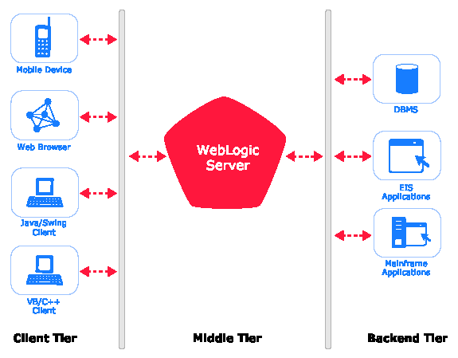
Weblogic Server 7.0

Slide 26

Security in web logic
What is Security
Why implement security
Security Realms
  User
  Group

Slide 27

Access Control Mechanisms
  Security Policies
  Roles
SSL Protocol
  Server authentication
  Client Identify Verification
  Confidentiality

Slide 28
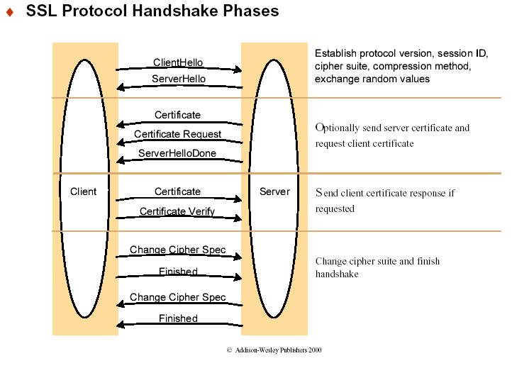

Slide 29
Supported Public Key Algorithms
A public key
A private key

Slide 30
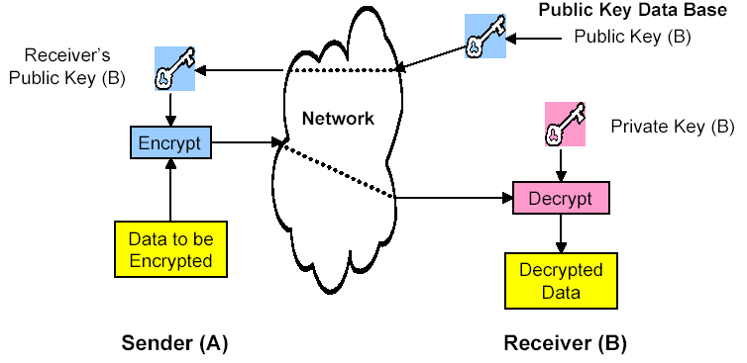

Slide 31
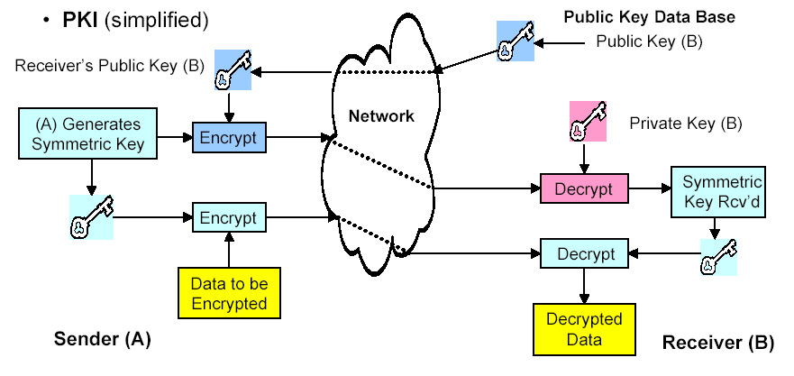
Supported Symmetric Key Algorithms

Slide 32
Supported Message Digest Algorithms
MD5 (128 bit)
SHA (Secure Hash Algorithm:160 bit)

Slide 33
Digitally Signed
Document
Plaintext
One-way Hash
Function
Plaintext
Plaintext
Step 4
One-way Hash
Function
Step 1
Message Digest
Step 6
Verify?
Message Digest
Signature
Message Digest
Encrypt
Decrypt
Step 2
Step 3
Step 5
PUBLIC KEY
PRIVATE KEY

Slide 34
Authentication Mechanisms
  Username/Password authentication
  Certificate authentification

Slide 35
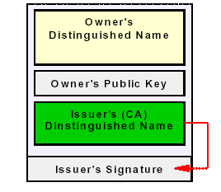
Digital Certificates (เอกสารสิทธิ์)

Slide 36
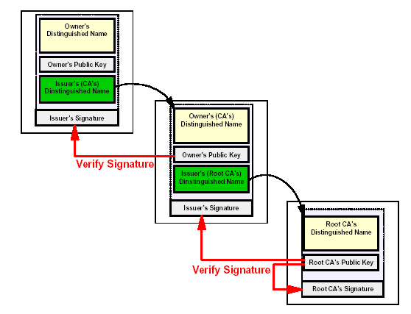
Trust Hierarchies

Slide 37
Commonly, an X.509 V.3 certificate has
at least the following fields:
- Version
- Serial number
- Signature algorithm ID
- Issuer distinguished name
- Validity period

Slide 38
- Subject (owner) distinguished name
- Subject public key
- Issuer unique identifier
- Subject unique identifier
- Extensions
- Signature on the above fields

Slide 39
Transaction

Slide 40
Two Phase Commit
Phase 1 (Prepare to commit)
Phase 2 (Commit)

Slide 41
Two Phase Commit
Coordinator
Prepare
Participant
Coordinator
Prepare
Participant
Prepared
No
Commit
Abort
Done
Done
Successful transaction
Failing transaction

Slide 42
ขั้นตอนการสร้าง Web Services
โดยใช้ Weblogic 7.0

Slide 43
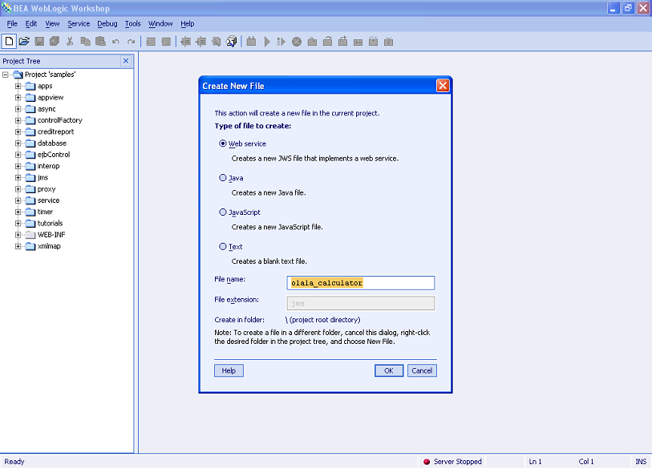

Slide 44
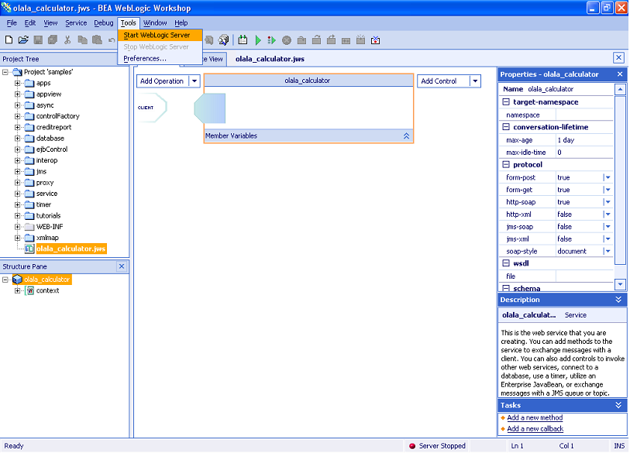

Slide 45
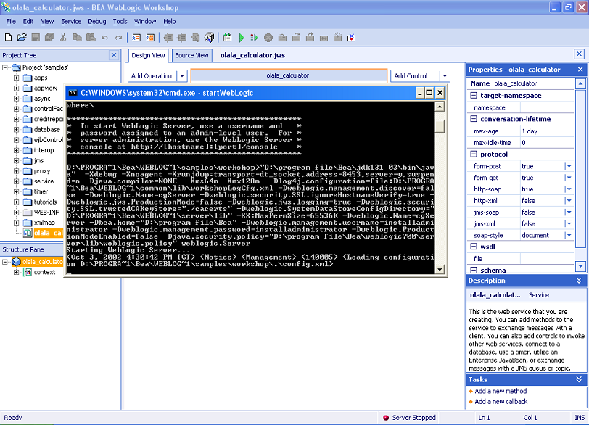

Slide 46
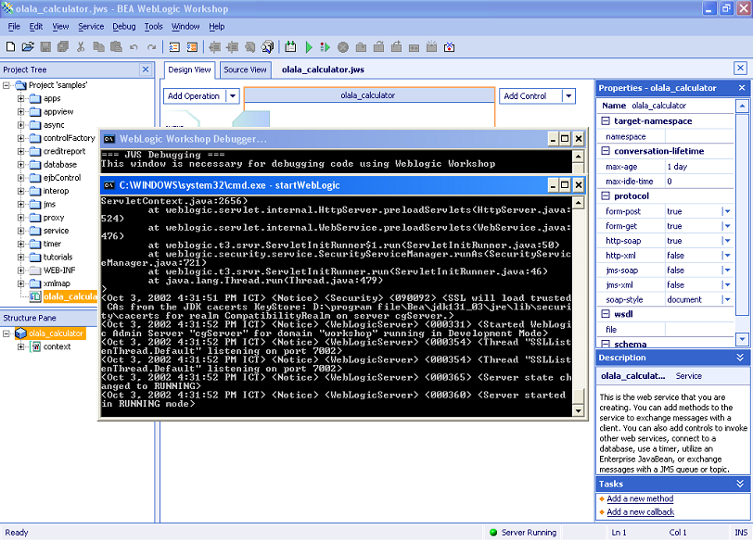

Slide 47
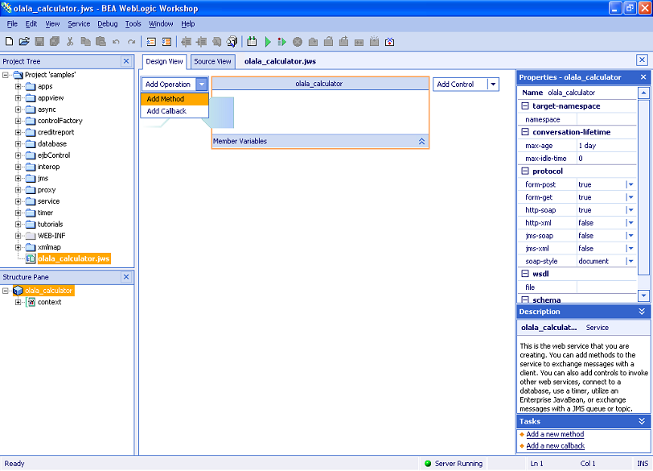

Slide 48
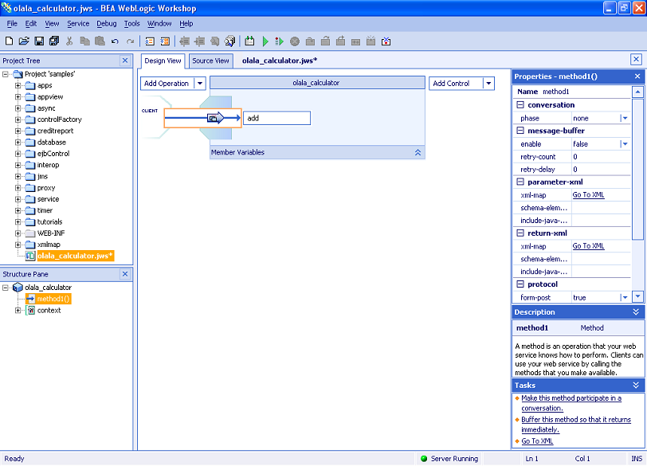

Slide 49
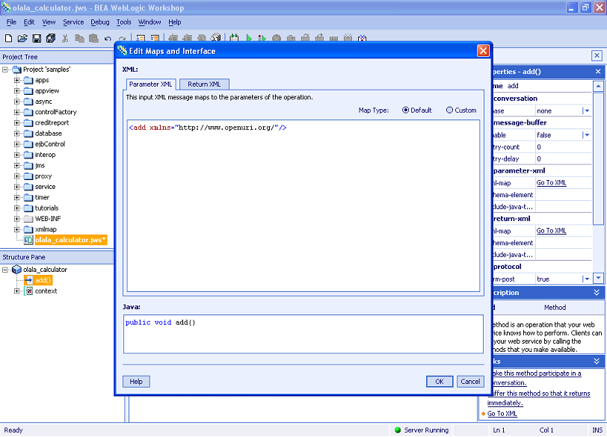

Slide 50
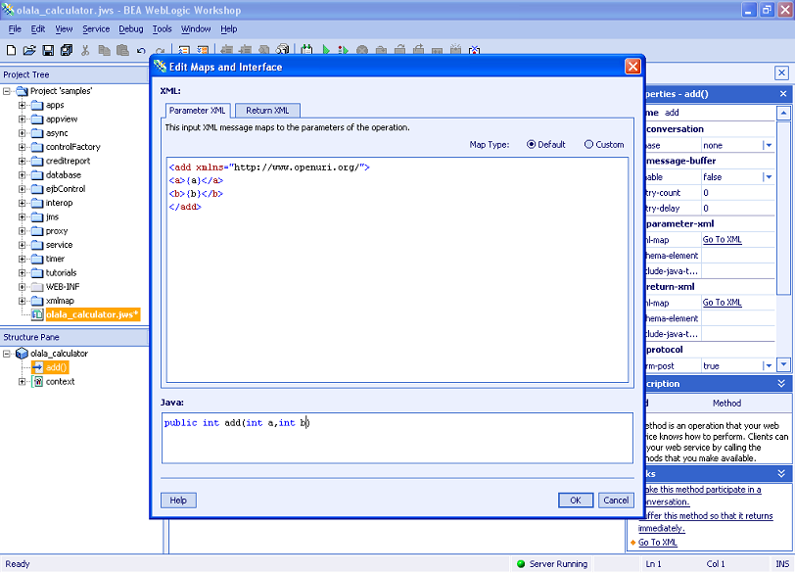

Slide 51


Slide 52
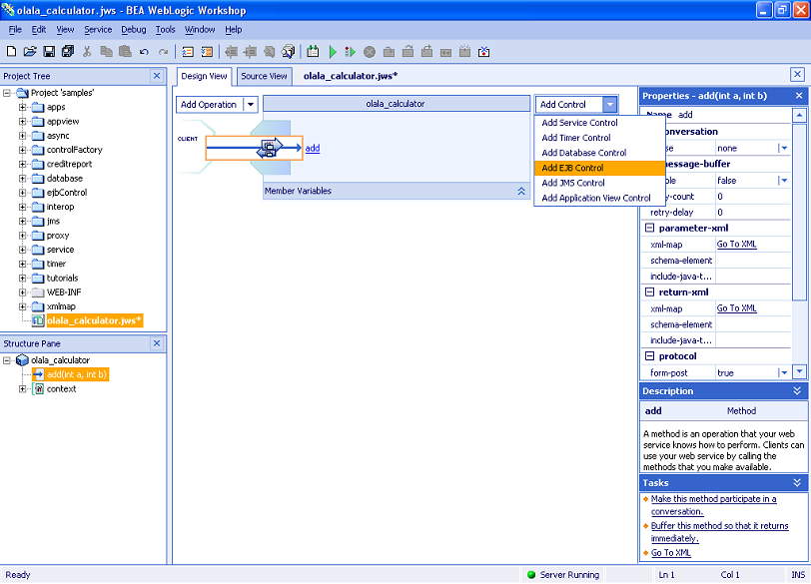

Slide 53
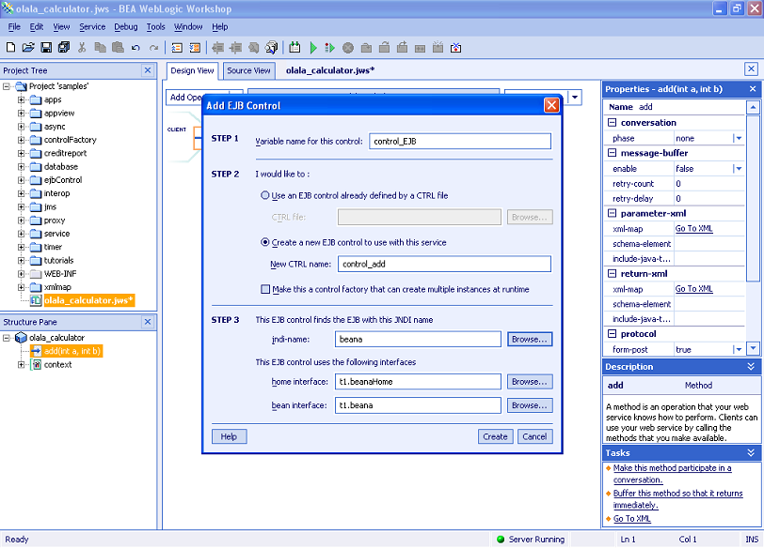

Slide 54
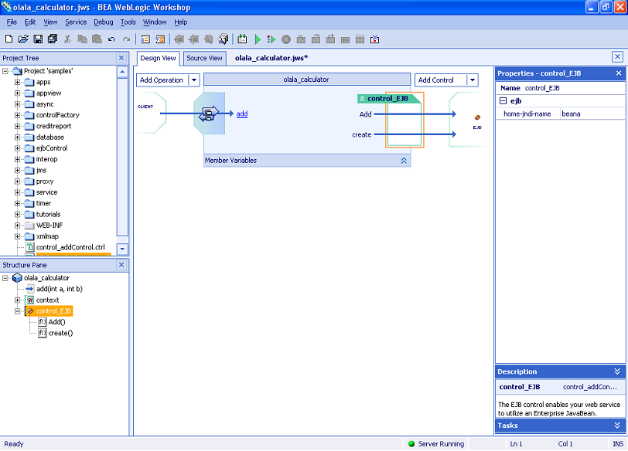

Slide 55
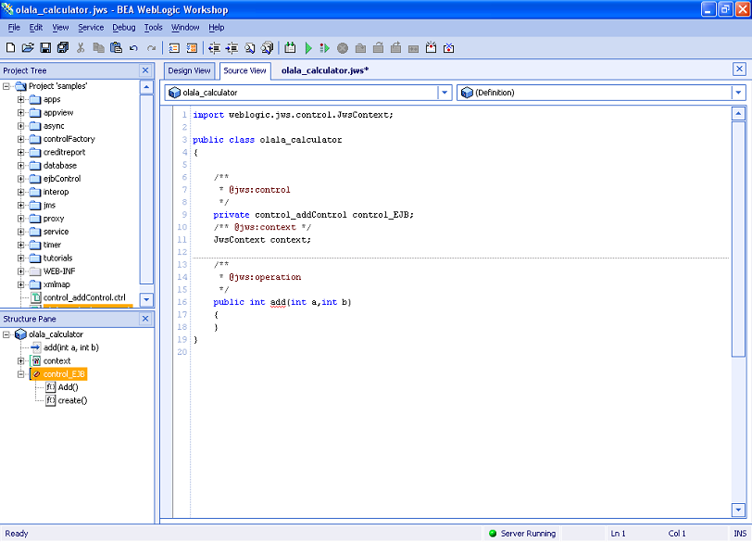

Slide 56
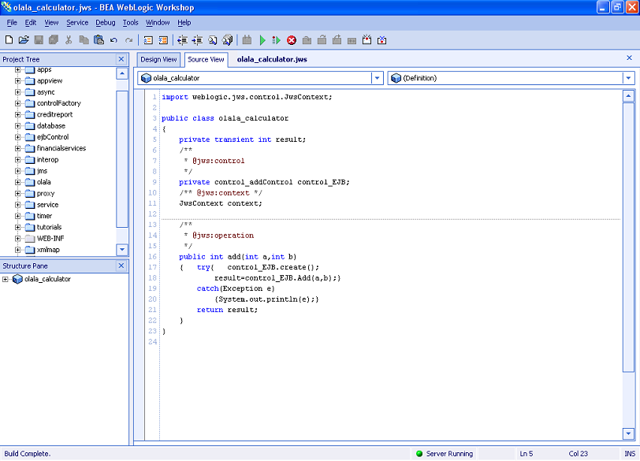

Slide 57
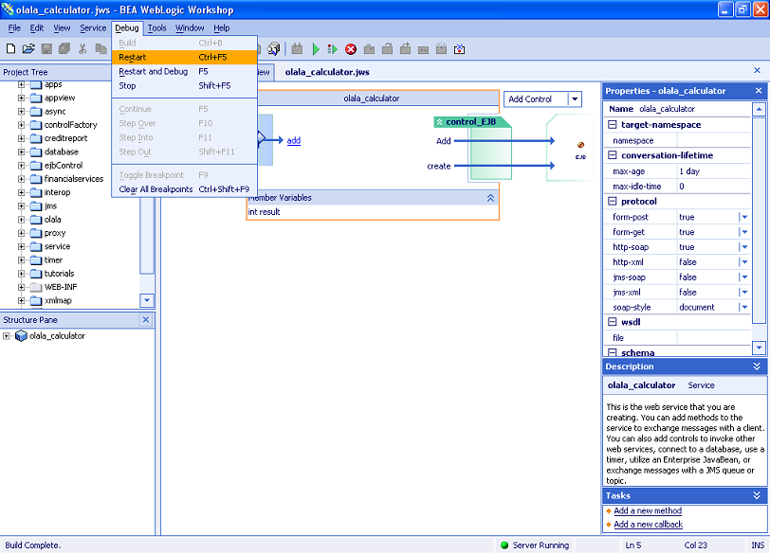

Slide 58
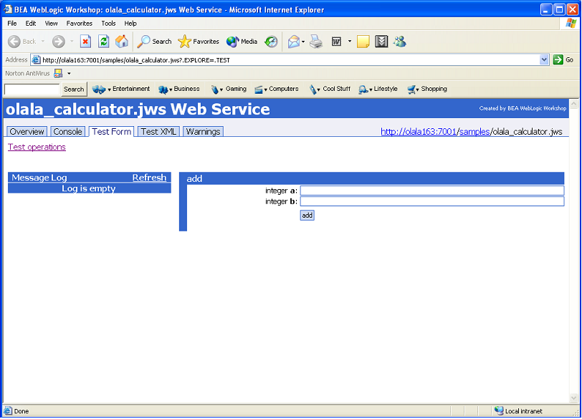

Slide 59
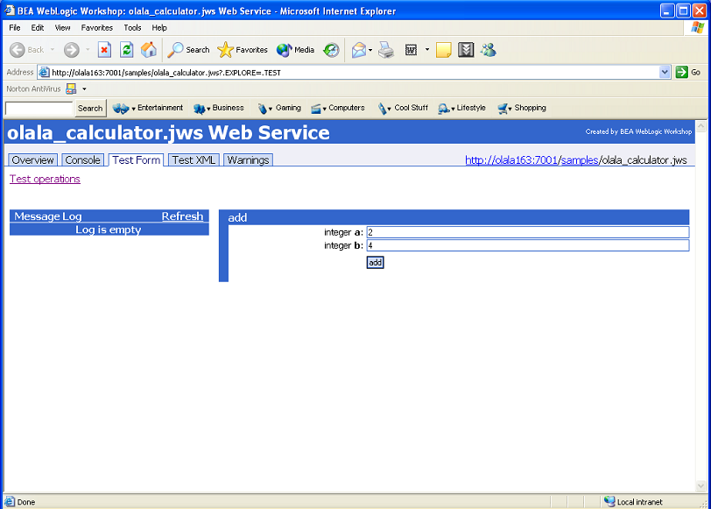

Slide 60
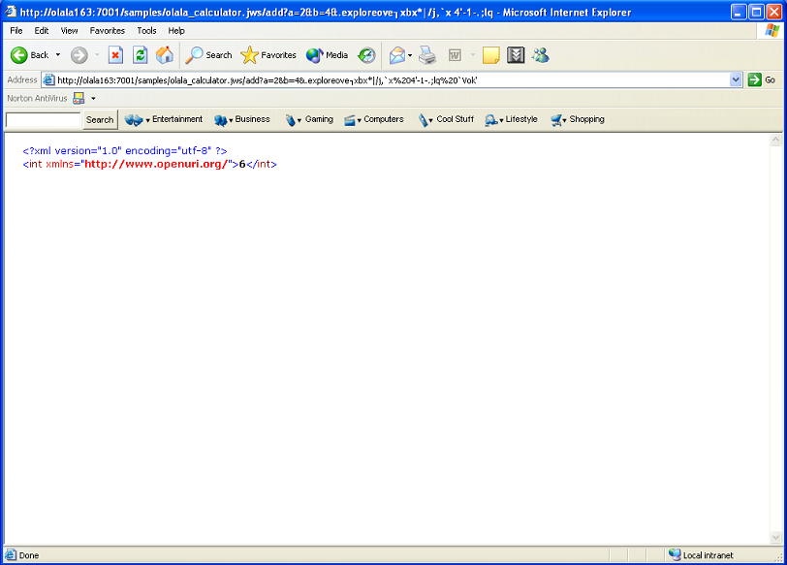

Slide 61
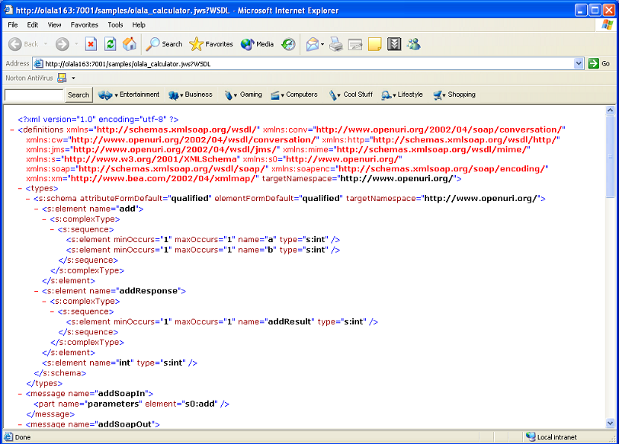

Slide 62
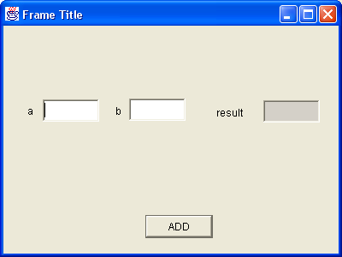
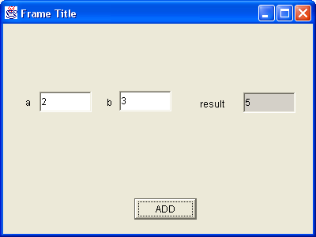

Slide 63
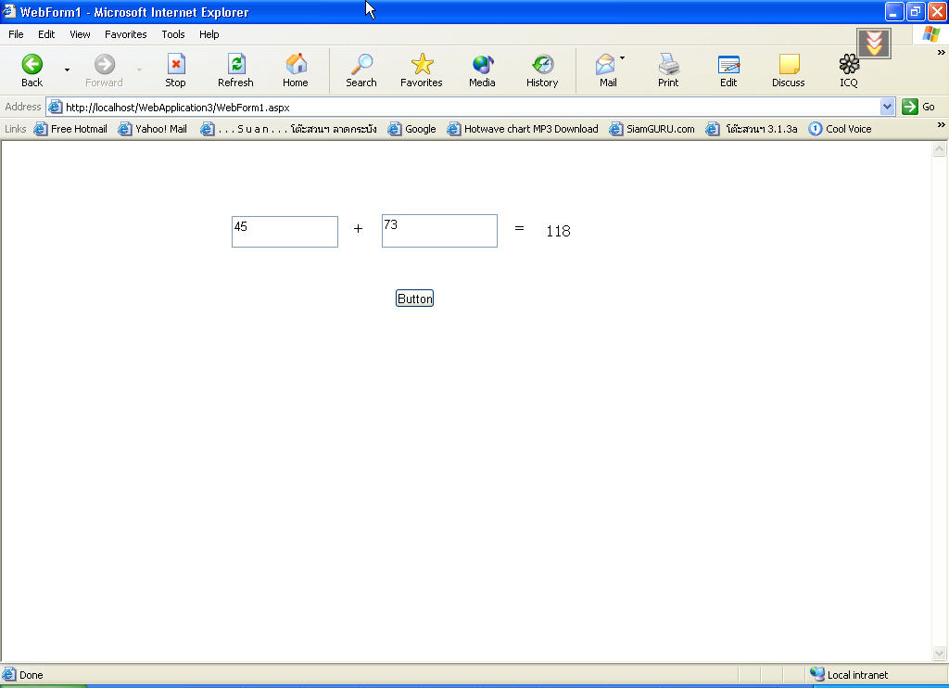

Slide 64
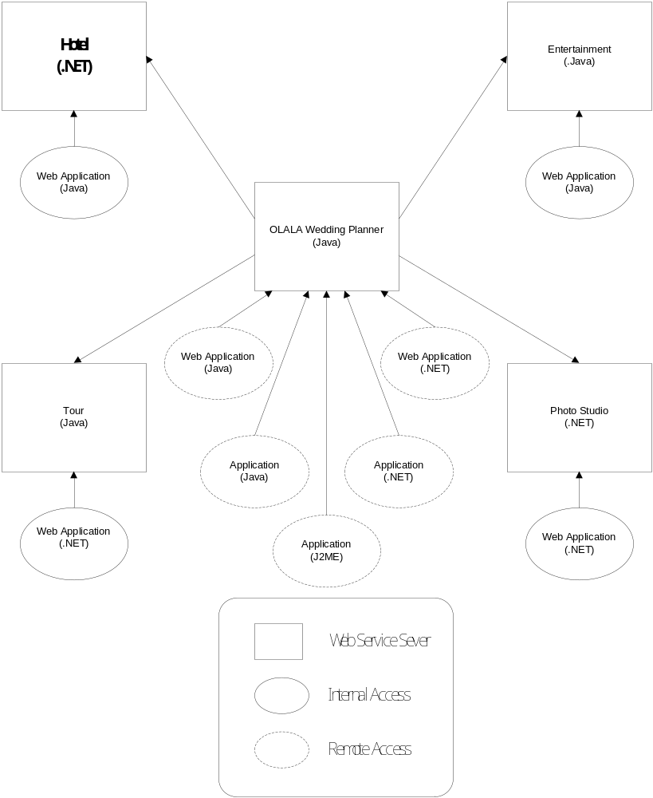

Slide 65
